Slide 1


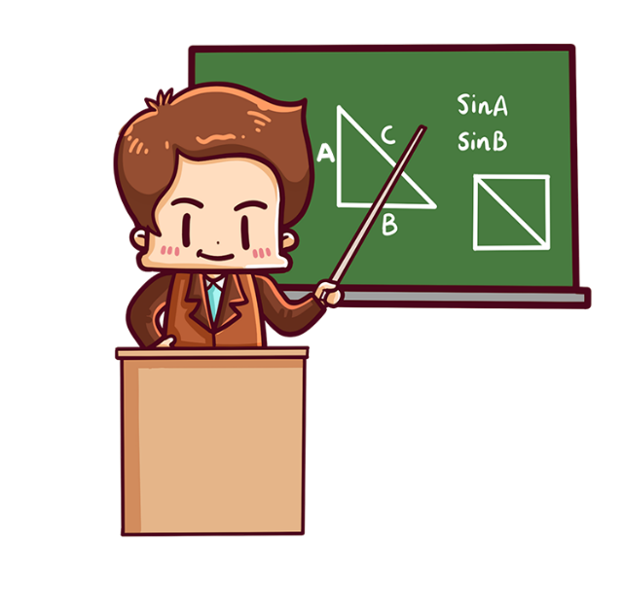

Toán 4
Trang 53

Slide 2
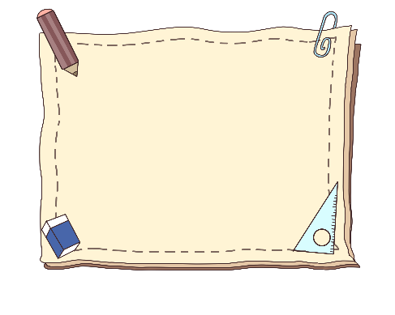



Slide 3

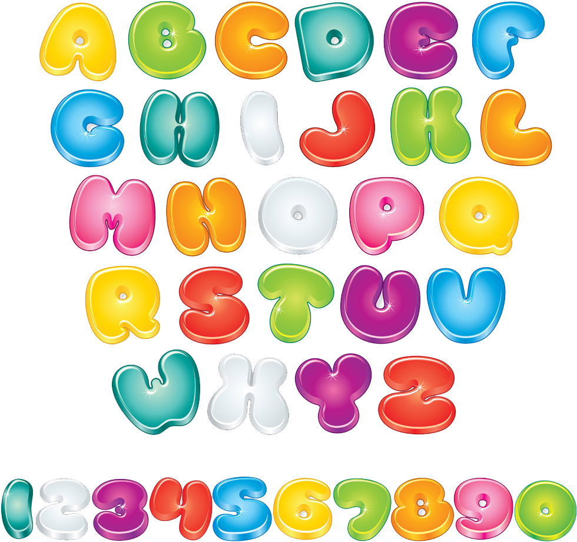
Hai đường thẳng song song là hai đường thẳng …
Không bao giờ
cắt nhau
Gặp nhau và tạo thành góc vuông
Gặp nhau và tạo thành góc nhọn
Gặp nhau và tạo thành góc bẹt

Slide 4
Trong một hình chữ nhật, những cặp cạnh nào song song với nhau?
Liền kề nhau
Đối diện nhau
Notes:
NhNA Vò dụng cụ để quay lại

Slide 5
Hai đường thẳng vuông góc tạo với nhau góc gì?
Góc vuông
Góc nhọn
Góc bẹt
Góc tù

Slide 6
Để vẽ hai đường thẳng vuông góc, chúng ta cần …
Thước êke
Compa
Bút chì
Thước thẳng

Slide 7


Slide 8


KHÁM PHÁ
1/ Vẽ đường thẳng CD đi qua điểm E và song song với đường thẳng AB cho trước.
KHÁM
PHÁ
A
E
B

Slide 9
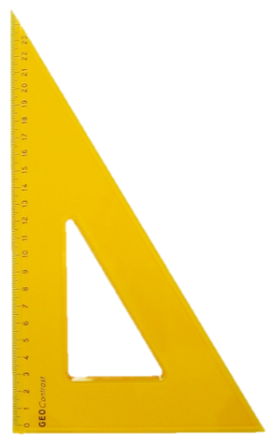

KHÁM PHÁ
Cạnh góc vuông thứ hai
Bước 1: Đặt một cạnh góc vuông của ê-ke trùng với đường thẳng AB.
M
E
Bước 2: Chuyển dịch ê-ke trượt theo đường thẳng MN sao cho cạnh góc vuông thứ hai của ê-ke gặp điểm E.
Bước 3: Vạch một đường thẳng theo cạnh đó thì được đường thẳng CD đi qua điểm E và vuông góc với đường thẳng AB.
A
B
Cạnh góc vuông thứ nhất
N

Slide 10
KHÁM PHÁ
Bước 4: Đặt một cạnh góc vuông của ê-ke trùng với đường thẳng MN.
M
Bước 5: Chuyển dịch ê-ke trượt theo đường thẳng MN sao cho cạnh góc vuông thứ hai của ê-ke gặp điểm E.
C
D
E
Bước 6: Vạch một đường thẳng theo cạnh đó thì được đường thẳng CD đi qua điểm E vuông góc với đường thẳng MN và song song với đường thẳng AB.
A
B
N

Slide 11
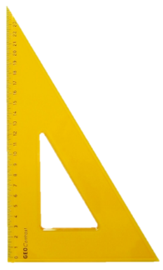
KHÁM PHÁ
Đường thẳng CD song song với đường thẳng AB.
C
M
D
E
A
B
N

Slide 12



Slide 13
Bài 1: Hãy vẽ đường thẳng AB đi qua điểm M và song song với đường thẳng CD
C
D
M
A
B

Slide 14
Bài 3: Cho hình tứ giác ABCD có góc đỉnh A và góc đỉnh D là các góc vuông.
Hãy vẽ đường thẳng đi qua điểm B và song song với cạnh AD, cắt cạnh DC tại điểm E.
Dùng ê-ke kiểm tra xem góc đỉnh E của hình tứ giác BEDA có là góc vuông hay không.
C
E
B
A
D

Slide 15
Tạm biệt
nhé!

Slide 16


Soạn bài giảng yêu cầu các khối lớp
Thiết kế bài giảng E – Learning
MĂNG NON – TÀI LIỆU TIỂU HỌC
Mời truy cập: MĂNG NON- TÀI LIỆU TIỂU HỌC | Facebook
ZALO : 0382348780 - 0984848929

